Slide 1
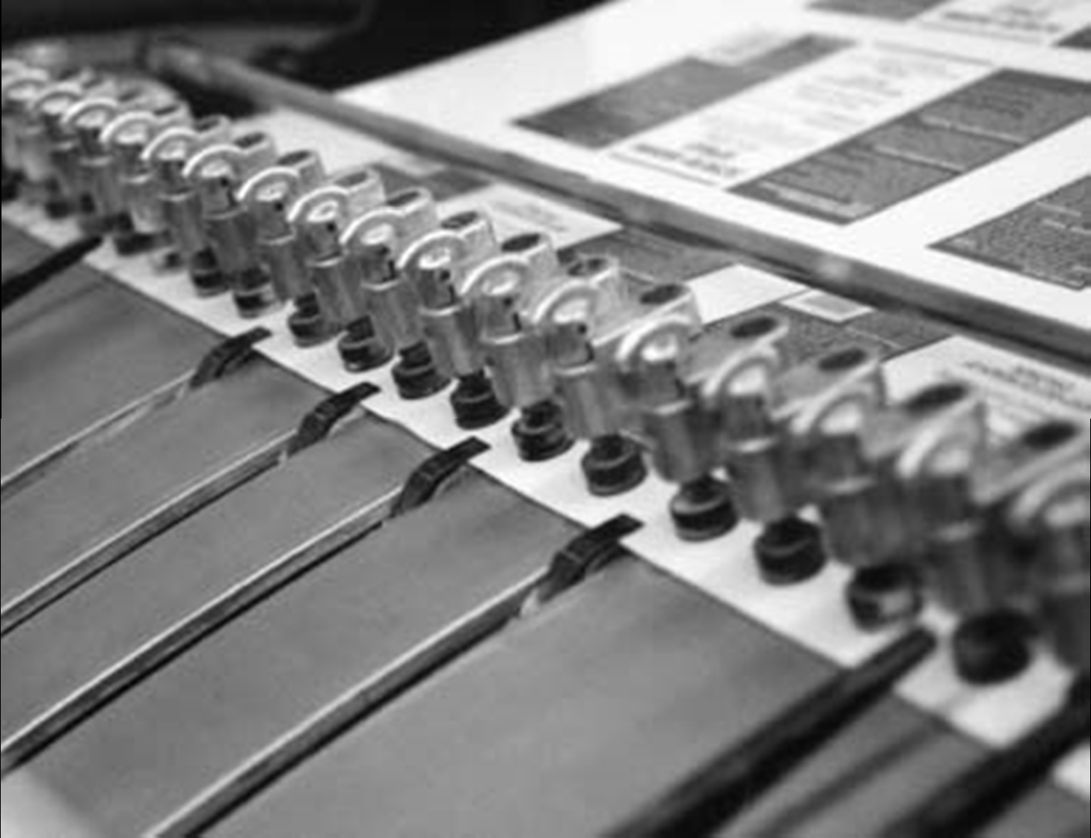
Proses Cetak (Press)

Slide 2
Untuk menjadi sebuah produk cetak yang sempurna, maka barang percetakan memerlukan beberapa proses produksi yang harus dilewati tergantung dari sederhana atau tidaknya barang- barang cetak yang akan dibuat.
Setelah plat cetak, bahan kertas, dan tinta siap atau terpasang, maka mesin pun dijalankan dan terjadilah proses cetak. Pada proses cetak masal perlu diketahui oleh para graphic designer bahwa untuk menghasilkan hasil cetak yang sempurna melewati berbagai macam proses yang harus dilewati. Dan hal-hal mengenai proses cetak tersebut harus dipahami oleh designer agar tidak terjadi salah paham mengenai hasil cetakan.

Slide 3
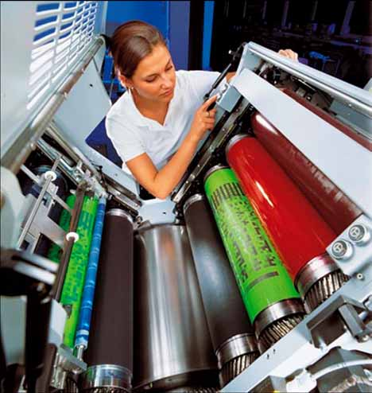
Hal-hal yang harus diketahui pada proses cetak;
Overprint
Trapping
Masalah pada cetak;
  Gosting
  Hikies
  Miss Register
  Rossate / Moire
  Dot Gain

Slide 4
Overprint
Overprint adalah suatu proses perpaduan lapisan warna dari sebuah objek dimana warna Black dibuat menimpa warna lain. Biasanya overprint diterapkan hanya pada teks (body teks atau ukuran kecil) yang berwarna hitam (black). Tujuannya adalah menghindari terjadinya warna putih pada cetakan karena miss register.
Penggunaan overprint yang tidak tepat justru akan menjadi sumber masalah.

Slide 5
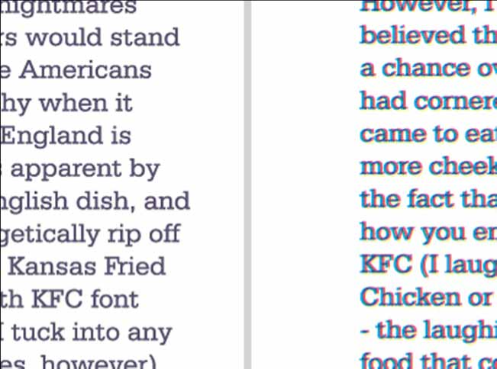
Overprint
Alasan mengapa pada teks (body teks atau ukuran kecil) seharusnya berwarna hitam (black)

Slide 6
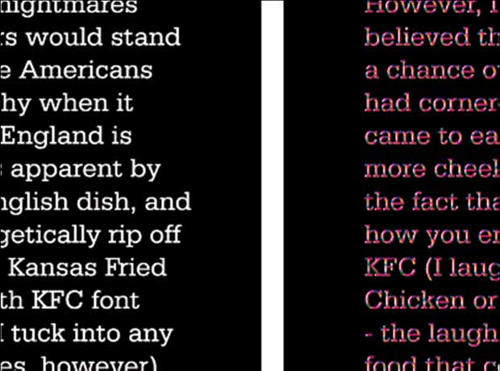
Overprint
Alasan mengapa pada teks berwarna putih (body teks atau ukuran kecil) seharusnya background berwarna hitam (black)

Slide 7
Overprint
Overprint bertujuan menghindari terjadinya warna putih pada cetakan karena miss register.
miss regis
ter

Slide 8
Overprint
Penggunaan overprint pada teks hitam dengan background warna
Overprint
Tidak Overprint
TEKS
Hasil Cetak
TEKS
Separasi Cyan
TEKS
Separasi Magenta
TEKS
Separasi Yellow
TEKS
TEKS
Separasi Black
TEKS

Slide 9
Overprint
Penggunaan overprint tidak boleh pada teks warna
Overprint
Tidak Overprint
TEKS
Di Monitor
TEKS
Separasi Yellow
TEKS
TEKS
Separasi Cyan
TEKS
TEKS
Hasil Cetak
TEKS

Slide 10




Overprint
Penggunaan overprint tidak boleh pada teks putih
Overprint
Tidak Overprint
TEKS
TEKS
Di Monitor
TEKS
Hasil Cetak

Slide 11
Trapping
Trapping adalah metode yang digunakan untuk menghindari masalah register pada cetak dengan cara menambah shape pada pinggir objek sebesar 0,12 – 0,3 mm. Tujuannya hampir sama dengan overprint yaitu menghindari efek warna putih pada cetakan yang miss register.
Pada graphic sofware tertentu ada fasilitas menangani trapping secara automatis dan cepat.

Slide 12
Trapping
Trapping bertujuan menghindari terjadinya warna putih pada cetakan karena miss register.
miss registe
r

Slide 13
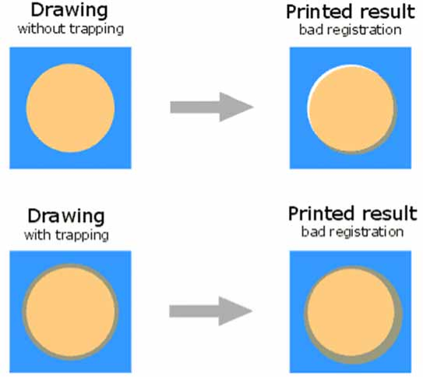
Trapping
Penerapan trapping pada objek desain

Slide 14
Masalah pada Cetak
Ghosting
adalah bayangan yang tampak di daerah cetakan, disebabkan beberapa faktor; emulsifikasi tinta, atau seimbangnya air dan tinta.
yang tidak

Slide 15
Masalah pada Cetak
Hickies
adalah adanya bekas noda seperti cincin muncul pada daerah cetakan, disebabkan karena kerak endapan tinta atau kotoran yang masuk ke dalam bak tinta.

Slide 16
Masalah pada Cetak
Miss Register
adalah ketidak tepatan cetak antara warna yang satu dengan warna yang lain, disebabkan karena beberapa faktor misalnya kertas yang mengembang, atau plat yang geser.

Slide 17
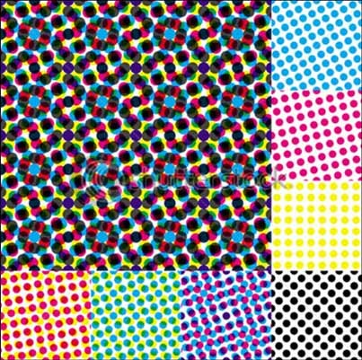
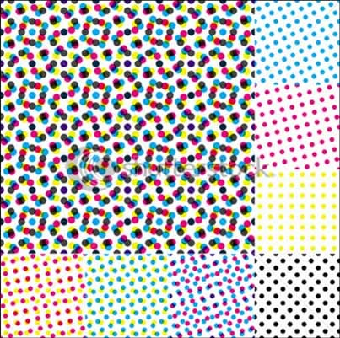
Masalah pada Cetak
Rossate atau Moire
adalah suatu efek yang normal terjadi pada cetak offset yang disebabkan karena sudut raster yang digunakan dalam sistem cetak (membentuk pola tikar atau bunga). Efek ini jelas terlihat pada screen rulling 85 lpi.

Slide 18
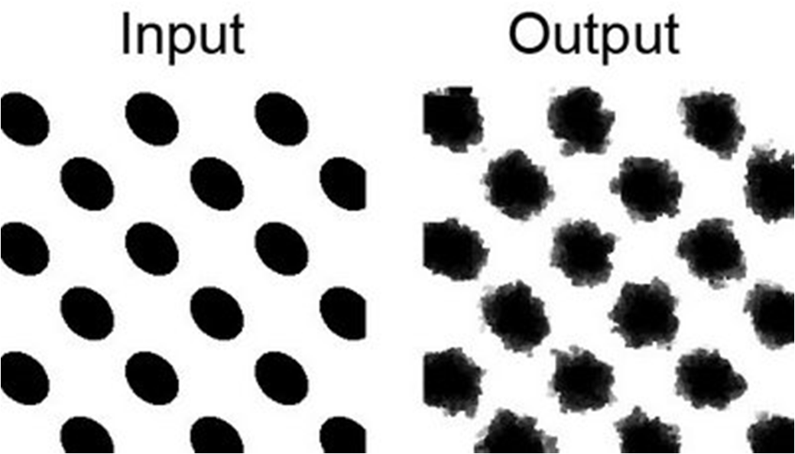
Masalah pada Cetak
Dot Gain
adalah selisih perbedaan antara nilai halftone (dot) pada film/plat terhadap nilai halftone pada cetakan. Terjadinya dot gain adalah wajar, tetapi ada standarnya; misalnya kertas artpaper 15-20% dan 30% pada halftone film 50%. Dot Gain yang terlalu besar akan mengakibatkan gambar lebih gelap.

Slide 19
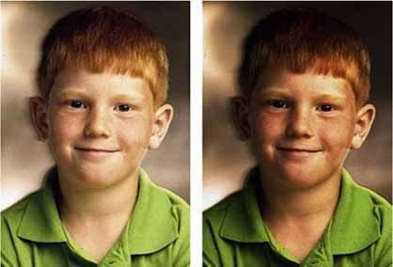
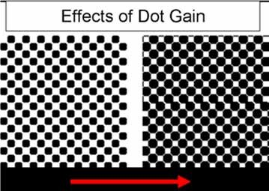
Masalah pada Cetak
Efek Dot Gain

Slide 20

Berikut Tabel Ukuran Mesin dan Area Cetak (Sheetfed Offset)
Jenis/Merek Mesin | Area Kertas (cm) | Area Cetak (cm)
Toko | 36 x 26 | 34 x 24
Gestener | 36 x 26 | 34 x 24
Hamada 700 | 50 x 36 | 44 x 34
Hamada 800 | 52 x 36 | 50 x 34
QM 46 | 46 x 34 | 45,3 x 33
GTO 52 | 36 x 52 | 34 x 50
GTO 46 | 32 x 46 | 31 x 45
MO | 64 x 48 | 62 x 46
SOR M | 74 x 52 | 72 x 51
SOR D | 71.5 x 91.5 | 70 x 90
SOR S | 100 x 70 | 98 x 69
Sakurai / Oliver 58 | 44 x 58 | 42 x 56
Sakurai / Oliver 94 | 94 x 64 | 92 x 62

Slide 21

Jenis/Merek Mesin | Area Kertas (cm) | Area Cetak (cm)
Oliver 52 | 36 x 52 | 34 x 50
Oliver 46 | 33 x 48 | 32 x 47
Oliver 72 | 50 x 70 | 48 x 68
SM 52 | 37 x 52 | 36 x 50
CD 74 | 60 x 74 | 58,5 x 72
PM 74 | 53 x 74 | 51 x 72
SM 102 | 65 x 100 | 70 x 100
Ryobi 48 | 35 x 48 | 33 x 46
Ryobi 64 | 64 x 48 | 62 x 46
Grampus 52 | 52 x 36 | 50 x 34
Grampus 66 | 66 x 48 | 64 x 46
Roland 300 | 54 x 74 | 52 x 72
Roland 700 | 74 x 104 | 73 x 103
Roland 900 | 82 x 113 | 81 x 112

Slide 22


